Slide 1


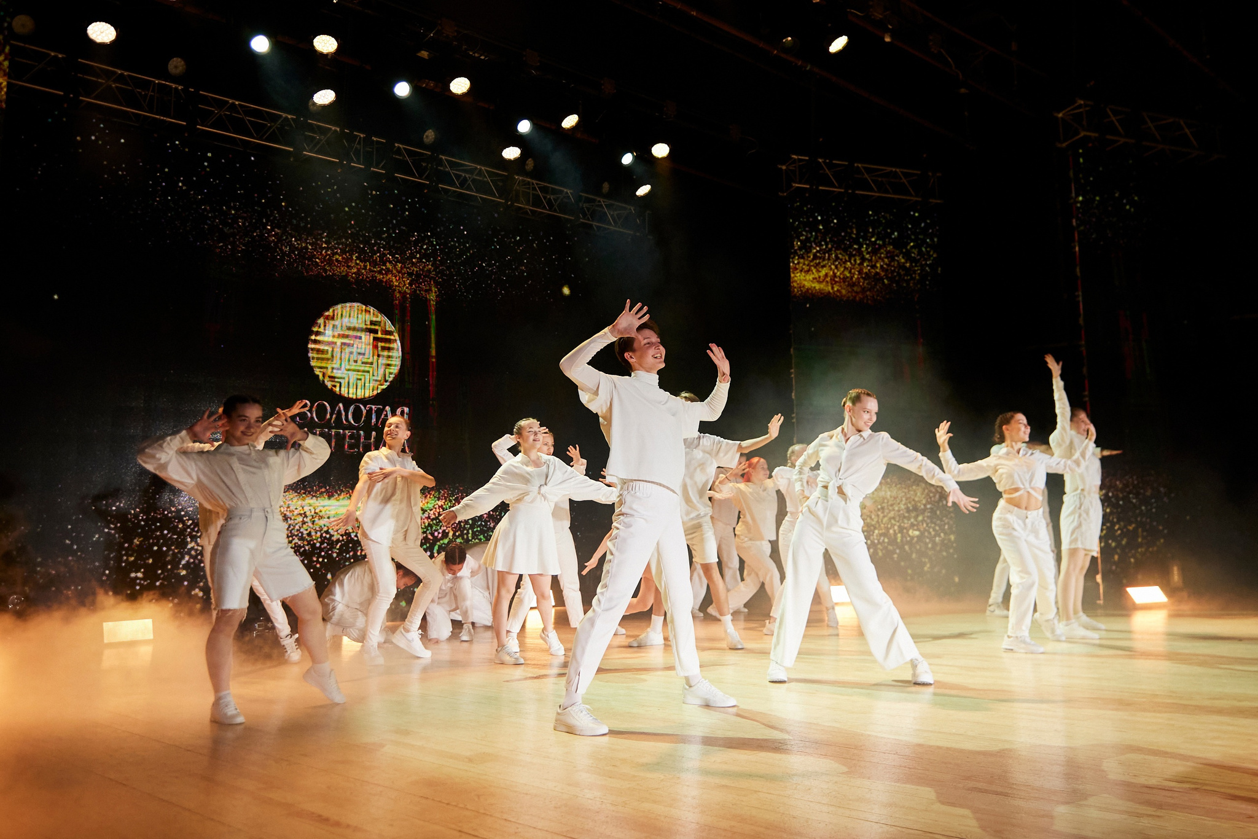


Премия
в области организации массовых мероприятий
«Золотая Легенда. Эпизод 3»
Название учреждения: Муниципальное бюджетное учреждение культуры «Дворец культуры и спорта»
Режиссер мероприятия: Петелина Елена Владимировна

Slide 2



НАЗВАНИЕ ПРЕДСТАВЛЕНИЯ,
ДАТА И МЕСТО ЕГО ПРОВЕДЕНИЯ

Slide 3
ЦЕЛИ, ЗАДАЧИ
Создание праздничной новогодней атмосферы
Знакомство с историей о Кае и Герде в музыкальном исполнении
Получение положительных эмоций от музыкального спектакля
Развитие интереса к театрализованным представлениям
Приобщение к культуре детей и молодежи
Формирование представлений о дружбе и доброте
Развитие желания участвовать в подобных мероприятиях

Slide 4
ОПИСАНИЕ, ОСНОВНЫЕ МЫСЛИ,
ЗАЛОЖЕННЫЕ В ОСНОВУ МЕРОПРИЯТИЯ
Философский смысл сказки «Снежная королева» многогранен и глубок. Это не просто детская история, а серьезное произведение с множеством скрытых смыслов.
Основная идея произведения заключается в вечной борьбе добра со злом, где добро неизменно побеждает благодаря силе любви. История показывает, как любовь проходит через все испытания и искушения, но в итоге приносит спасение.
Ключевые темы спектакля:
Любовь и преданность - главная ценность, которую демонстрирует Герда в своем путешествии
Чистота сердца - именно благодаря чистому детскому сердцу Герда способна победить зло
Борьба света и тьмы - противостояние Снежной королевы (символа холода и бездушия) и искренних человеческих чувств
Духовное пробуждение - трансформация Кая под влиянием любви Герды
Новогодний контекст добавляет к основной истории атмосферу волшебства и чуда, подчеркивая идею преображения и возрождения, что особенно созвучно с праздничной тематикой.
В целом, спектакль несет в себе глубокий нравственный урок о важности сохранения человечности, искренности и способности к любви даже в самых сложных жизненных обстоятельствах.

Slide 5
ЦИФРОВЫЕ ПОКАЗАТЕЛИ ПРОЕКТА:
КОЛИЧЕСТВО УЧАСТНИКОВ, ЗРИТЕЛЕЙ
И ДРУГИЕ КОЛИЧЕСТВЕННЫЕ ПОКАЗАТЕЛИ
Около 2х тысяч зрителей за 4 дня показа (в том числе и 900 по Пушкинской карте)

Slide 6
ЗАКЛЮЧИТЕЛЬНЫЕ КОММЕНТАРИИ
К ПРОЕКТУ:
«Разве пламя сердца может погаснуть в пламени костра!»
«Снежная королева»

